Slide 1


Mercado libre Data Science Challenge
Agenda:
1. Caso de Negocio.
2. Pregunta Clave de Negocio.
3. ¿Cómo estamos?
4. Variables relevantes.
5. Solución Analítica.
6. MVP de Modelo.
7. Grupos foco y Caracterización.
8. Próximos Pasos.

Slide 2

1. Caso de Negocio:
El equipo comercial quiere realizar estrategias focalizadas para los Sellers, pero en este momento no existe una clasificación que permita identificar a aquellos que tienen un buen perfil y son relevantes para el negocio. ¿Cómo podrías ayudar al equipo comercial a identificar estos sellers?

Slide 3

2. Pregunta clave de negocio:
¿De los Sellers de la categoría es posible encontrar agrupaciones que permitan identificar a nuestros Sellers más valiosos?
Recopilación de información
Contextualización de caso de uso.
Levantamiento fuentes de información.
Ingesta de Datos.
Identificación de variables significativas
Calibración Solución Analítica
Propuesta del Modelo.
Transformación de variables significativas.
Consolidación de Insights.
Minería de datos.
Calibración del Modelo.
MVP de segmentación Sellers por categoría.

Slide 4





4.Variables relevantes al Seller:
3. Delimitación población objetivo:
El análisis propuesto se desarrolla bajo las siguientes especificaciones:
País: Colombia.
Categoría: Celulares y Teléfonos.
Total de ítems en la categoría: 845091.
Cantidad de Sellers: 305
Portafolio de productos en la categoría.
Madurez del Seller.
Oferta en facilidades de pago.
Descuentos en la categoría.
Reputación de ventas.
Reputación de envíos.
Satisfacción purchaser.
Logros alcanzados Seller.
Transacciones Seller.

Slide 5
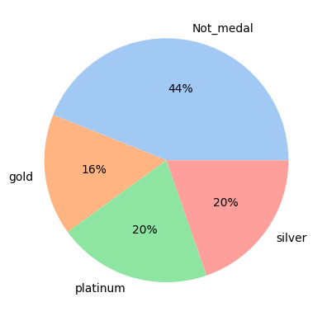
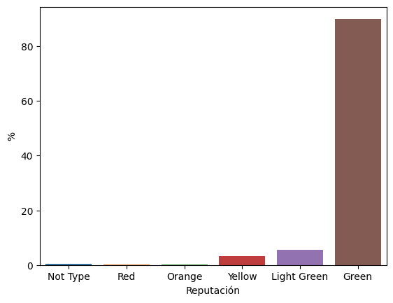

4. ¿Cómo estamos?
MercadoLider Sellers
Reputación Sellers
Sellers de la categoría Celulares y Teléfonos en su mayoría tienen buena reputación aun así cuando no se han convertido en MercadoLíderes.

Slide 6
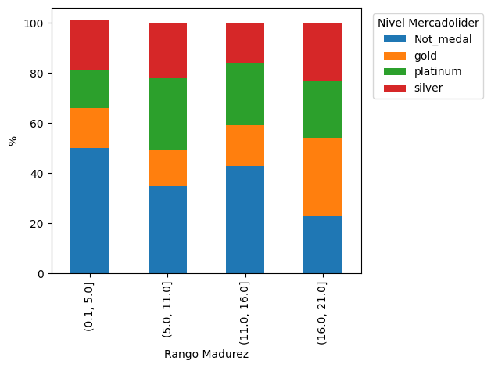
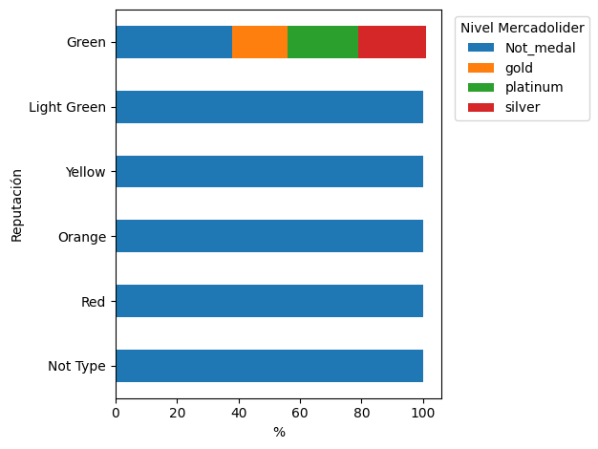


4.¿Cómo estamos?
Reputación MercadoLider Sellers
Madurez MercadoLider Sellers
Sellers sin que no tienen buena reputación no reciben medallas de líder.
El rango de antigüedad del Seller no genera diferenciación directa para ser mercadolider.

Slide 7

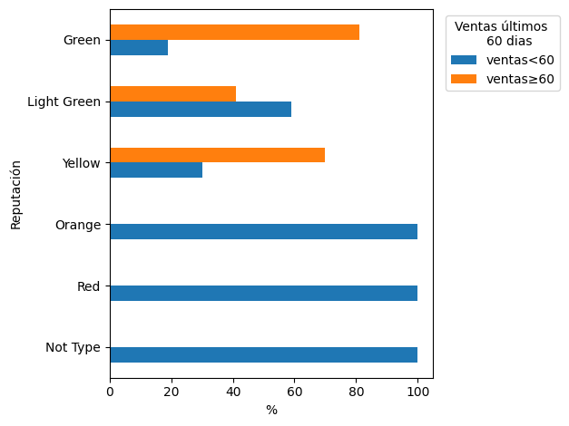
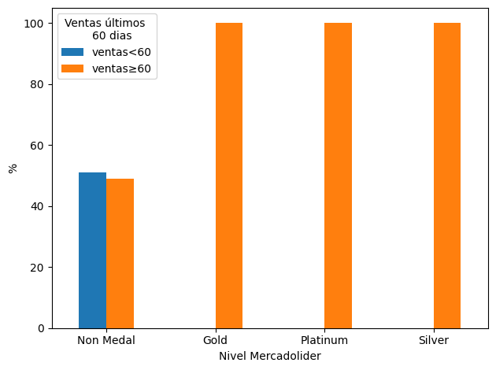

4. ¿Cómo estamos?
Ventas MercadoLider Sellers
Reputación y Ventas Sellers
Aun cuando existen Sellers con ventas mayores o iguales a 60 en los últimos 60 días, no se garantiza
ser mercado líder, esto puede ser influenciado por su reputación.
Una alta clasificación en reputación del Seller impulsa las ventas.

Slide 8


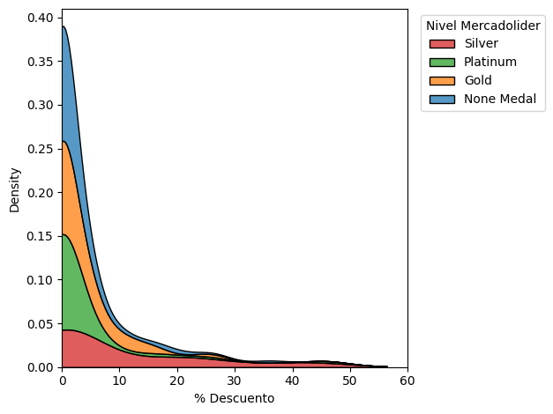
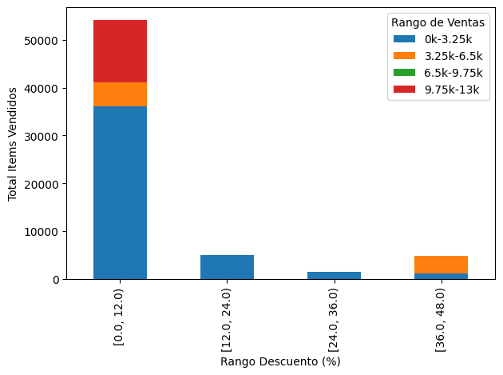


4. ¿Cómo estamos?
Descuentos MercadoLider Sellers
Descuentos e ítems vendidos Sellers
La elasticidad de precio de la categoría de acuerdo al descuento debe ser revisada con detenimiento, altos descuentos no garantizan un incremento en ventas, se puede generar abastecimiento del comprador final y causar ventas bajas en los próximos periodos.
Ser mercadolider está estrechamente relacionado con la profundidad de descuento ofrecida por el Seller, lo que implica que convertirse en mercadolider requiere de estrategias de precios, promociones y descuentos para obtener push en ventas.

Slide 9








5. Solución Analítica:
Tipo de algoritmo:
Aprendizaje no supervisado
Objetivo:
Agrupación/clusterización
Metodología:
Kmeans
Clúster Jerárquico
Métricas:
Inercia.
Coeficiente Silueta
Coehesión (Calinski Harabanz)
Similítud (Davies Bouldin)
Nivel de gestión Analítico:
Estratégico

Slide 10


6. MVP del Modelo:
K means.
Grupo | 1 | 2 | 3 | 4 | 5 | 6 | 7 | 8 | 9 | 10
Tamaño | 37 (12%) | 34 (11%) | 20 (7%) | 44 (14%) | 53 (17%) | 49 (16%) | 18 (6%) | 12 (4%) | 16 (5%) | 22 (7%)
10 Grupos.
*Para más detalles técnicos revisar repositorio de github junto con Python Notebook de trabajo.

Slide 11
7. Grupos foco y caracterización:
Foco crecimiento:
Grupos 1 y 2:
Promedio ítems vendidos: (50 a 141)
Descuentos medios:
(26% a 35%)
Reputación: Verde.
MercadoLider: Gold
Madurez: 1 a 11 años mayoritariamente.
Estrategia: Aumento de ventas.
Foco aprendizaje de estrategias y reconocimiento:
Grupos 3, 5 y 8:
Promedio ítems vendidos: (390 a 660)
Descuentos medios:
(8% a 15%)
Reputación: Verde.
MercadoLider: Gold, Platinum y Silver.
Madurez: 1 a 5 años mayoritariamente.
Estrategia: Fidelización y retos.
Foco aumento de ventas y visibilidad:
Grupos 4, 6, 7, 9 y 10
Promedio ítems vendidos: (10 a 50)
Descuentos Bajos:
(1.9% a 2.4%)
Reputación: Rojo, Naranja y Amarillo
MercadoLider: No pertenecen.
Madurez: 1 a 5 años.
Estrategia: Precios y reputación.

Slide 12

8. Próximos Pasos:
Iniciación de estrategias para medición de beneficios de los grupos foco generados.
Tracking y levantamiento de alertas de métricas del modelo en productivo.
Evaluación permanente de centroides de grupos para determinar una alerta de reentrenamiento.
Generación de herramienta de monitoreo por BI.

